Slide 1
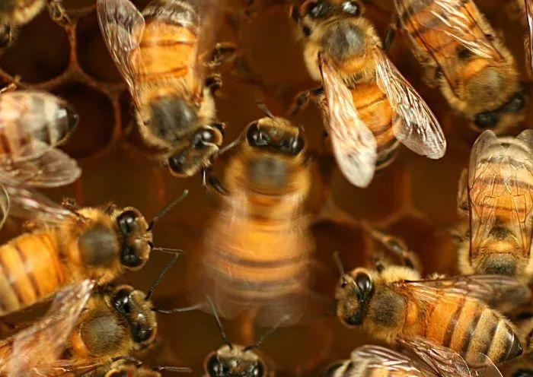
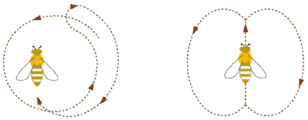
概念
通過多個「人工蜜蜂」的協同搜索來找到問題的最佳解。
模擬蜜蜂在尋找食物過程中，根據位置的食物品質去選擇下一步行動，並且有隨機探索的步驟。

Slide 2
參數
食物源數量（SN）：
通常等於僱用蜂和觀察蜂的總數（即僱用蜂和觀察蜂各佔一半）。
SN決定了算法中的解數量，數量越多，搜索空間越大，但計算成本也會增加。
最大迭代次數（MCN）：
决定了算法的搜索範圍。MCN 越大，算法有更多次機會探索最佳解。
但過高的 MCN會增加計算時間。
偵查蜂次數限制（limit）：
偵查蜂次數限制 limit， 設定了每個食物源的最大容忍度。當某個食物源的適應度無法改善且次數達到 limit時，該食物源將被偵查蜂放棄，重新生成新食物源。
较小的 limit值會增加探索性，較大的值會加強局部搜索。

Slide 3
蜂群分工
Employed Bees：
記住一個特定的食物源位置（即一個解）
尋找附近的其他食物源（即鄰域解）。若新的位置（解）的食物品質高於目前的，則會更新該解為最佳解，否則保持原位置。
Onlooker Bees：
觀察雇傭蜂的舞蹈，通過Roulette Wheel Selection (輪盤賽)選擇有潛力(適應度高)的食物源。選定食物源後，觀察蜂會前往該位置並在附近嘗試尋找新的解。
Scout Bees：
當某一食物源長時間沒有改善時，該解被視為「放棄」，由偵查蜂隨機產生新的位置進行替換，從而增加解空間的多樣性。

Slide 4
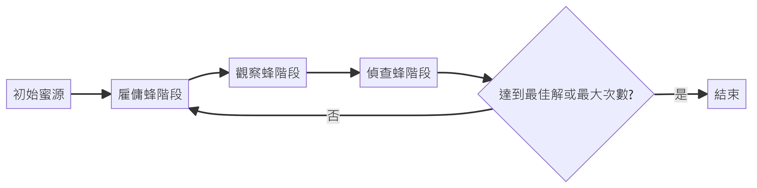
流程
STEP1: Initialization (初始蜜源)
STEP2: Employed bee (雇傭蜂階段)
STEP3: Onlooker bee (觀察蜂階段)
STEP4: Scout bee (偵查蜂階段)
STEP5: if (檢查是否達到最佳解或達到最佳次數) break
else repeat to step2.

Slide 5
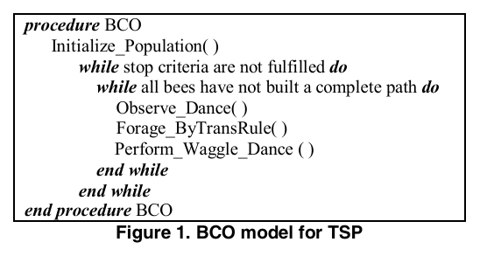
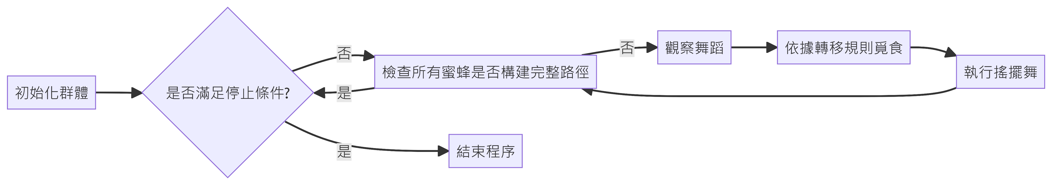
Example: Travel Salesperson Problem

Slide 6
實作:TSP
Hamiltonian tour with minimum cost.
preferred path

